Slide 1

Проект BG05SFPR001-1.001-0001 „Успех за теб“
СУ “Иван Вазов” гр. Бургас

Slide 2
Дейност 2 – Интензивна работа с родители
Дейности по проследяване на присъствието
Ежедневно се извършва присъствена проверка на децата и учениците с цел ранно идентифициране на отсъствия. При установяване на липса се осъществява своевременна комуникация с класните ръководители и родителите за изясняване на причините. При необходимост се търси съдействие от лични лекари. Тази практика допринася за ограничаване на риска от отпадане от образователната система.
Подкрепа на родители и ученици
Предоставя се индивидуална подкрепа и консултации на родители на ученици, преминали в самостоятелна форма на обучение. Осъществяват се и консултации с родители, на чиито деца е наложена административна санкция, с цел разясняване на последиците и набелязване на мерки за подобряване на посещаемостта и поведението. Дейностите са насочени към повишаване на мотивацията и информираността относно значението на образованието в контекста на концепцията „учене през целия живот“, като се насърчава продължаването на образователния път на учениците.

Slide 3
Кариерно консултиране и административна подкрепа
Организира се кариерно консултиране за родители на новопостъпили ученици в гимназиален етап с цел информиран избор и ориентация. Изготвен е информативен материал за двете професионални специалности в училище, който подпомага родителите и учениците да се запознаят с предстоящите предизвикателства, както и с необходимите академични и социално-емоционални умения, които следва да притежават и развиват в процеса на обучение. Осигурява се съдействие при попълване на необходимата училищна документация на всеки етап от класирането (I, II и III етап), като се гарантира навременно и коректно участие в процеса.
Дейност 2 – Интензивна работа с родители

Slide 4
Дейност 3 – Допълнителна подкрепа за личностно развитие
Като психолог, назначен по проекта, моята основна роля в рамките на дейността е да подпомагам личностното, емоционалното и социалното развитие на учениците, както и да съдействам за създаването на подкрепяща и приобщаваща образователна среда.

Slide 5
Дейност 3 – Допълнителна подкрепа за личностно развитие
Работата с ученици със специални образователни потребности изисква индивидуален подход, гъвкавост и сътрудничество между всички участници в образователния процес. В практиката ми установих, че това, което подобри ефективността на работата с децата и учениците са следните фактори:
Създаване на подкрепяща и спокойна среда Училището разполага кабинет за психологична подкрепа с меки модули, барбарони, удобни дивани и възглавници, които създават усещане за сигурност и комфорт. Това има особено важно значение за учениците, които изпитват тревожност или затруднения в адаптацията. Инсталираните интерактивни дъски на стените допълнително подпомогнаха работата чрез визуални и интерактивни методи. Дидактическите материали значително подобриха възможностите за ефективна подкрепа в индивидуалната работа.

Slide 6
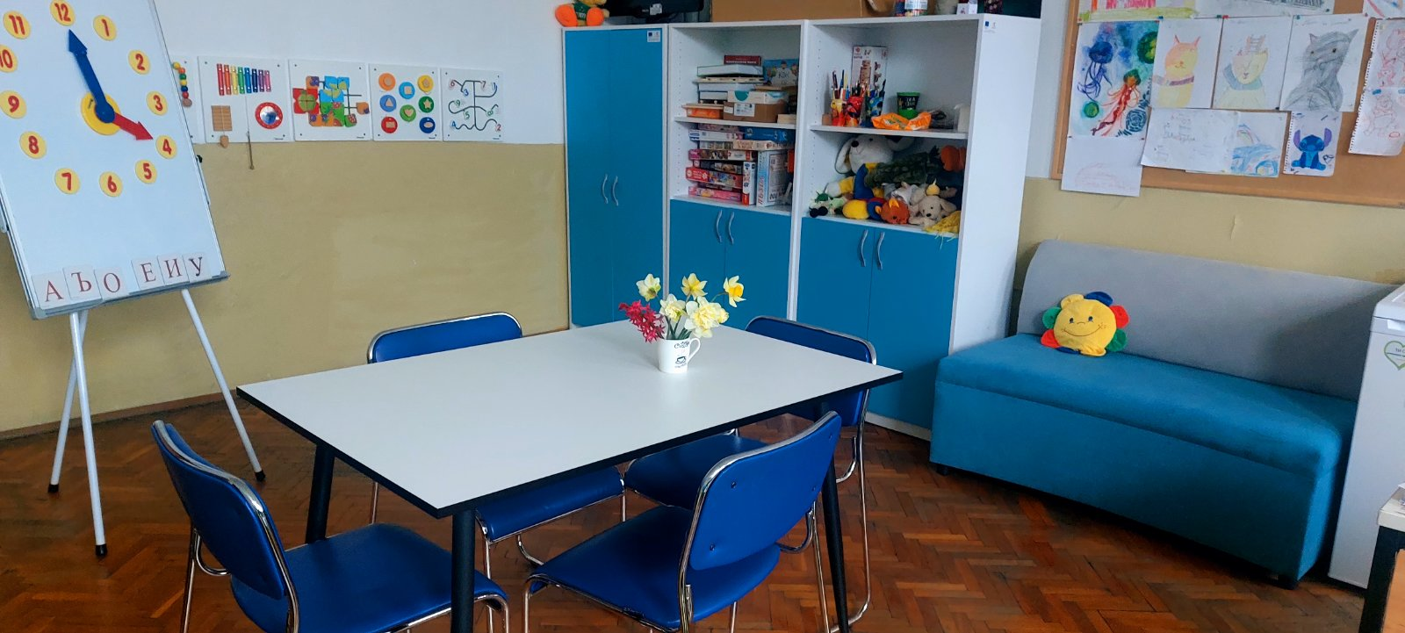
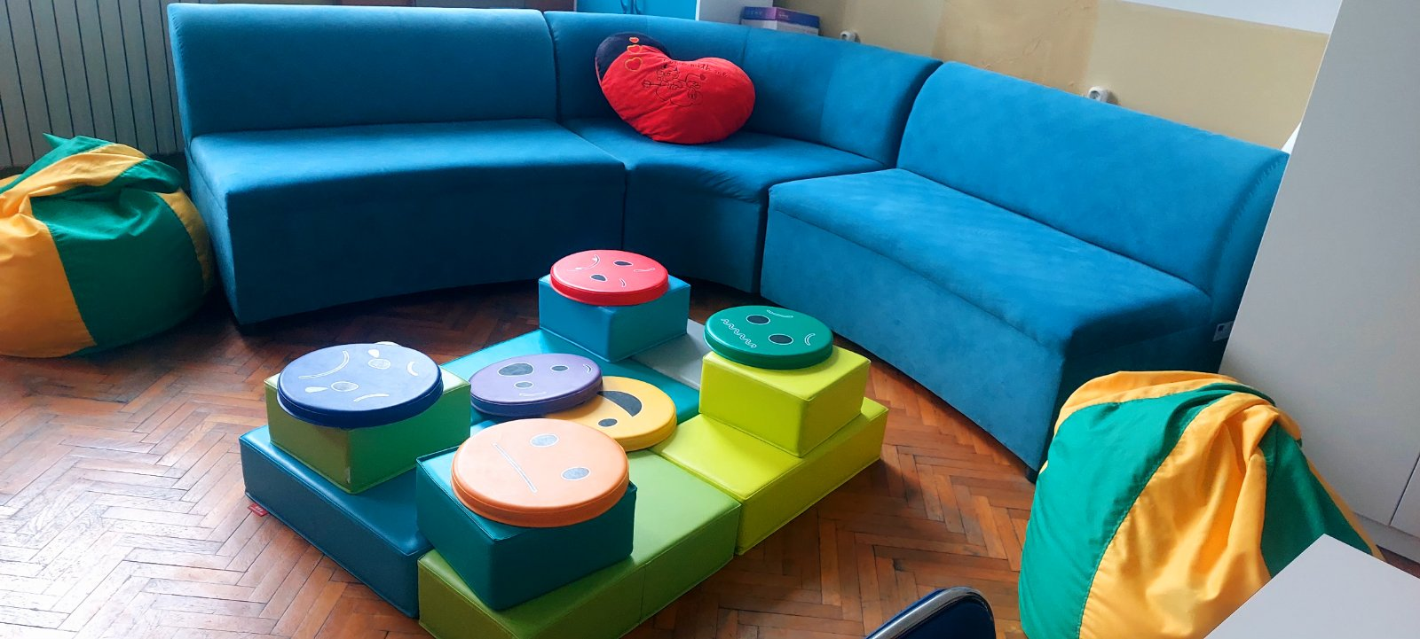

Slide 7
Дейност 3 – Допълнителна подкрепа за личностно развитие
Използване на визуални, интерактивни методи и специализиран софтуеър
Дидактическите материали и оборудването, значително подпомагат възможностите за ефективна подкрепа в индивидуалната работа.
Особено значение за успеха на работата има използването на специализиран софтуер. Чрез него обучението e по-достъпно, интерактивно и ангажиращо. Софтуерът позволи индивидуален подход към всяко дете и проследяване на неговия напредък.

Slide 8
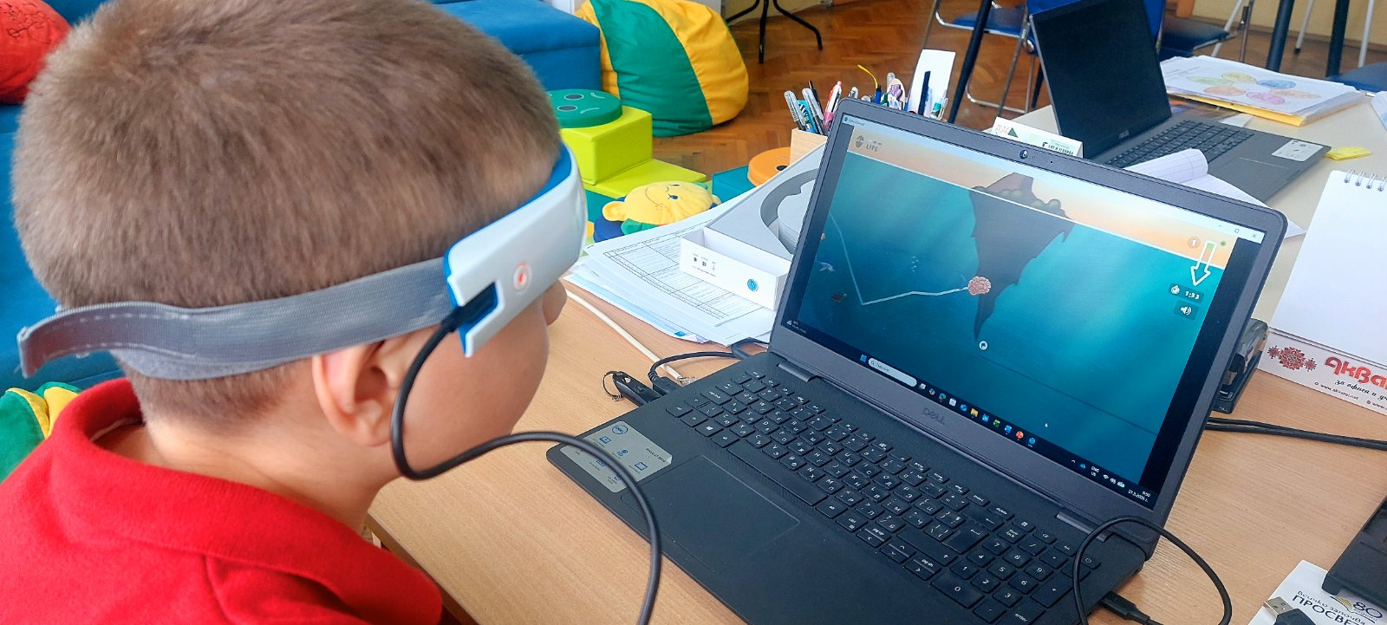

Slide 9
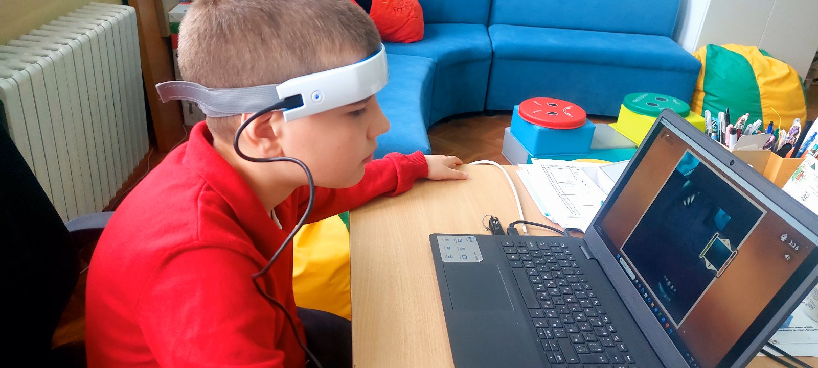

Slide 10
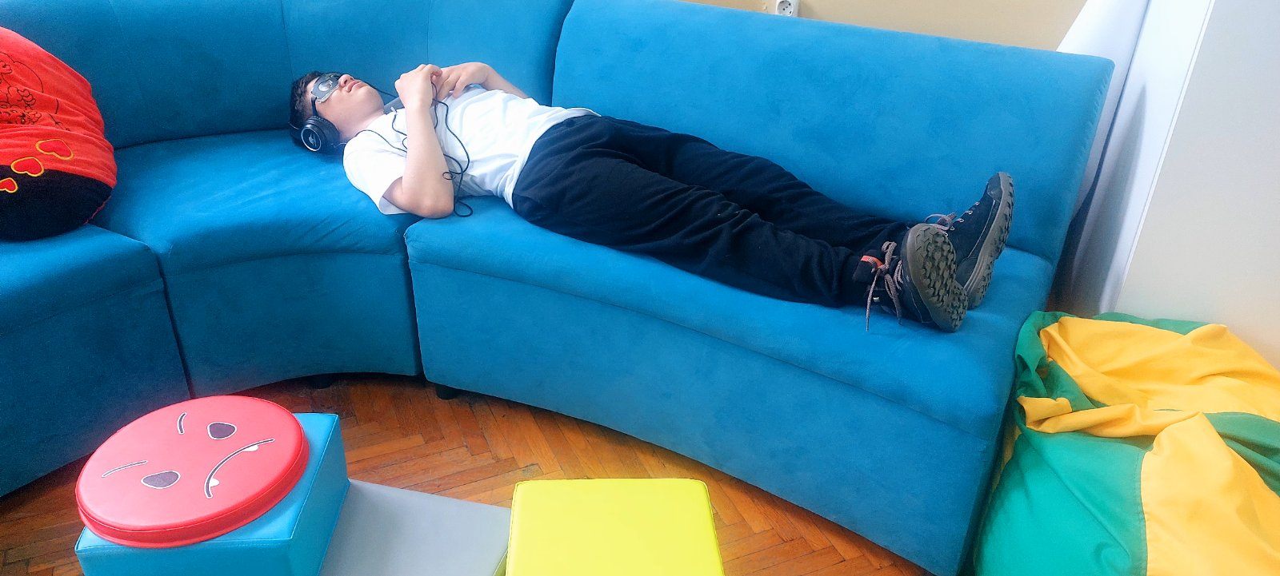
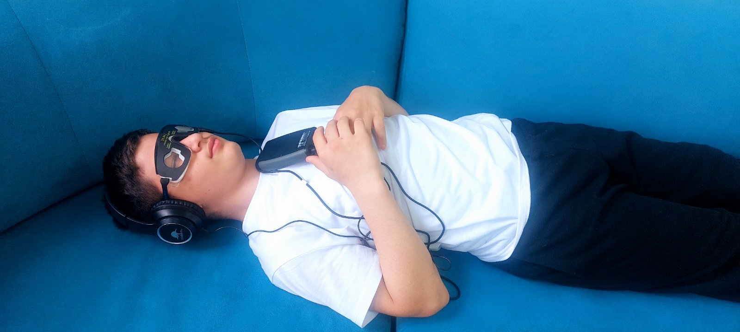

Slide 11
Дейност 3 – Допълнителна подкрепа за личностно развитие
Ясна структура на занятията
Всяко занятие се провежда по предварително зададена и ясна структура. Това създава усещане за предвидимост и сигурност, намалява тревожността и значително повишава ефективността на работата и ангажираността им.
Използване на игрови подход
Повишава ангажираността чрез забавни дейности;
Позитивна подкрепа и насърчаване
Фокус върху силните страни на учениците, даване на положителна обратна връзка и отбелязване дори малките им успехи. Това повишава мотивацията и увереността им.
Работа в екип
Тясно сътрудничество между психолог, учител, ресурсен учител, социален работник;
Консултиране и подкрепа на педагогическите специалисти и на родителите;

Slide 12
БЛАГОДАРИМ ВИ ЗА ВНИМАНИЕТО!
СУ „ИВАН ВАЗОВ“- ГРАД БУРГАС

